Slide 1
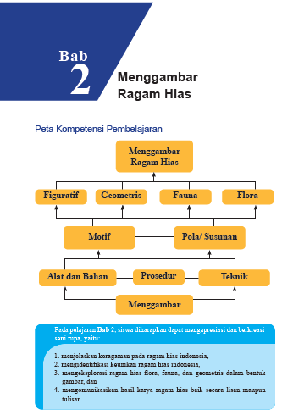
Media Pembelajaran
SENI BUDAYA
SMP NEGERI 8 CILEGON

Slide 2
BAB
2
MENGGAMBAR RAGAM HIAS
Sumber : id.wikipedia.org

Slide 3
PETA KONSEP
Menggambar Ragam Hias
Prinsip Menggambar Ragam Hias
Jenis Ragam Hias
Media Menggambar Ragam Hias
Prosedur Menggambar Ragam Hias

Slide 4
PRINSIP MENGGAMBAR RAGAM HIAS
Ragam hias disusun dari sekumpulan pola hias, sedangkan pola hias disusun dari sekumpulan motif hias.
Motif hias merupakan pokok pikiran dan bentuk dasar dalam perwujudan ragam hias, yang meliputi segala bentuk alam ciptaan Tuhan, seperti manusia, hewan, tumbuhan, dan benda alam lainnya.

Slide 5
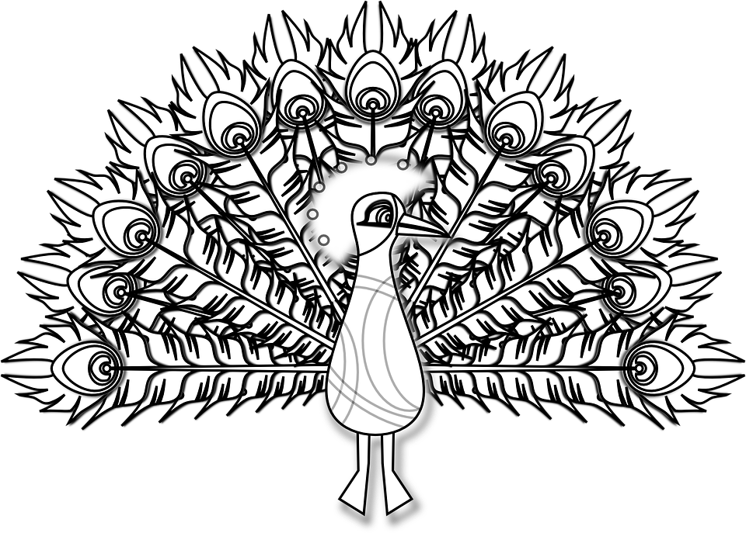
JENIS RAGAM HIAS
Sumber : id.wikipedia.org
1. Ragam Hias geometris
2. Ragam Hias Hewan

Slide 6
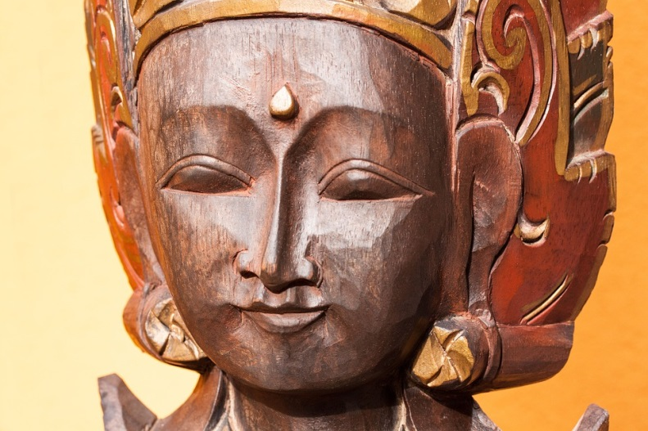
JENIS RAGAM HIAS
4. Ragam Hias Tumbuhan
3. Ragam Hias Manusia
5. Ragam Hias Alam Benda
Sumber : pixabay.com

Slide 7
MEDIA MENGGAMBAR RAGAM HIAS
Bahan dan Alat
Menggambar
Ragam Hias
Bidang gambar
Kertas gambar
Tembok
Bahan pewarna
Pensil gambar
Pensil warna
Kain kanvas
Kaca
Tripleks
Krayon
Cat air
Cat poster
Tinta bak
Cat minyak
Alat Menggambar
Mistar
Jangka
Kuas
Palet
Bahan yang dapat digunakan untuk menggambar ragam hias ada dua, yaitu bidang gambar dan pewarna.

Slide 8
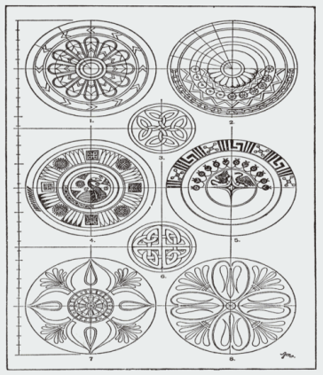
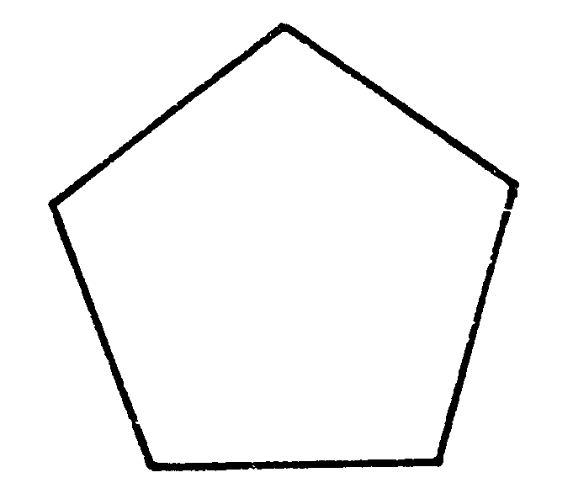
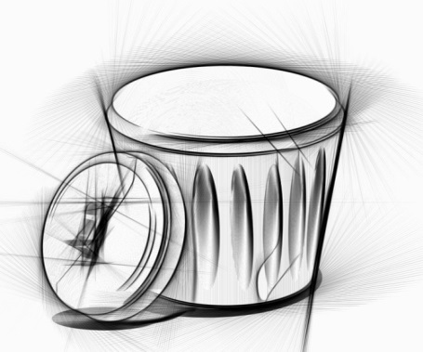
MEDIA MENGGAMBAR RAGAM HIAS
Teknik Menggambar Ragam Hias
Teknik Mistar
Teknik Mistar
Teknik Manual
Ornamen Mistar
Teknik Akuarel
Teknik Arsir

Slide 9
PROSEDUR MENGGAMBAR RAGAM HIAS
Menyiapkan Bahan dan Alat
Menentukan Tema Ragam Hias
Menentukan Teknik Menggambar
Mewarnai Ragam Hias
Membuat Sketsa Ragam Hias
Menentukan Bidang Ragam Hias
Penyelesaian Akhir

